Slide 1
Gestión de Comunidad de Propietarios
Módulo M07 - UF4
Aplicación web para gestión de comunidades de propietarios
Fernando Diaz y Mouad Sedjari
05/2025

Slide 2
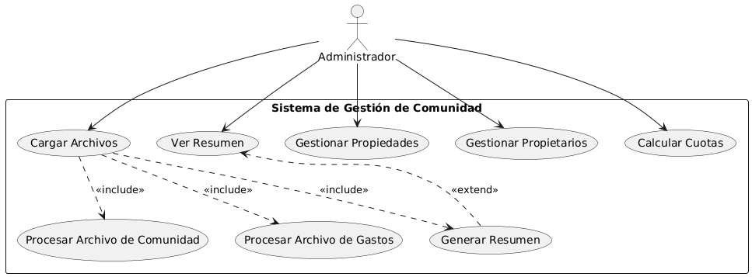
¿Qué hace la aplicación?

Slide 3
Funcionalidades Principales
✅ 📁 Carga y validación de archivos
✅ ⚙️Procesamiento automático de datos
✅ ➗Cálculo de cuotas (proporcional e igualitario)
✅ 👀 Visualización clara de información

Slide 4
Datos gestionados
🏘️ Información de la comunidad
🏠 Propiedades y sus características
👤 Propietarios y sus datos
🗺️ Zonas y tipos de reparto
💸 Gastos y cuotas

Slide 5






Arquitectura del Proyecto
Tecnologías Utilizadas:
🖥️ Backend: Java 21 + Spring Boot 3.4.5
🎨 Frontend: Thymeleaf + Bootstrap 5
📦 Dependencias: Maven
🛠️ Dev Tools: Lombok, Spring DevTools

Slide 6

Estructura MVC
MODELO
Comunidad
Propiedad
Propietario
Zona
Gasto
Pro
CONTROLADOR
Gestión de lógica petición HTTP
VISTA
Plantillas Thymeleaf
(HTML + Bootstrap)

Slide 7
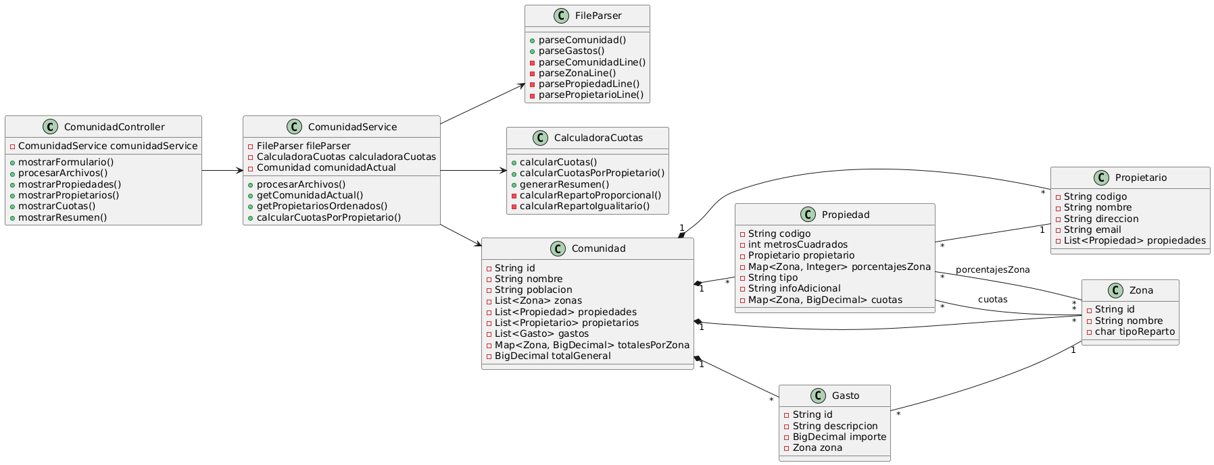
Clases

Slide 8
Gestión de Archivos
Carga de Archivos:
1 - Archivo de Comunidad y de Gastos
2 - Validaciones: Formato, contenido y relaciones
3 - Procesamiento automático

Slide 9
Componentes Clave
📁 File Parser:
📂 Procesa archivos de entrada
✅ Válida secciones y datos
Calculadora Cuotas:
📐 Aplica reglas de reparto
💰 Calcula cuotas y totales

Slide 10
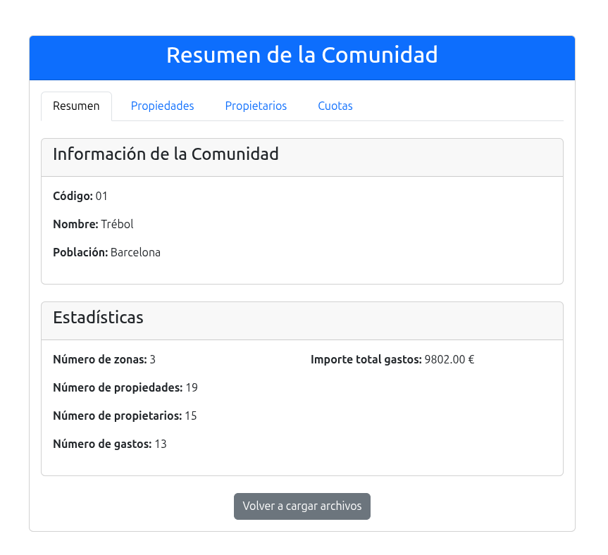
Interfaz de Usuario
🌐 Página Web:
🏠 Inicio: Formulario de carga + validación
📊 Resumen: Totales por zona
👥 Propietarios: Detalles
🏘️ Propiedades: Detalles + porcentajes
💳 Cuotas: Desglose por propiedad y propietario

Slide 11
Dificultades y soluciones
⚠️ Dificultades:
📂 Procesamiento de archivos
➗ Cálculos complejos
✅ Validación de datos
✅ Soluciones:
🛠️ Implementación de File Parser
📐 Estrategias de reparto
🧯 Manejo de excepciones

Slide 12
Mejoras Futuras
📄 Exportación a PDF
🕘 Historial de cargas
🏘️ Soporte para múltiples comunidades
🛠️ Panel de administración
🔗 API REST para integraciones
💾 Persistencia en base de datos

Slide 13
Conclusión
📌 Este proyecto demuestra:
🧱 Aplicación de la arquitectura MVC
🗂️ Gestión efectiva de archivos estructurados
🤖 Cálculos automáticos
🖥️ Interfaz clara y amigable para el usuario
👤 Personal:
✅ Realizar una práctica más acorde al mundo real
❌ La parte de negocio relacionada con lo económico

